Slide 1
Videndeling Historiebrug Historiebevidsthed Historiekultur
Hassing og Vollmond, Fra fortid til historie,2013
Kvande og Naastad, Hva ska vi med Historie?
Kenneth Nordgren, How to do things with history: Use of history as a Link between Historical Consciousness and Historical Culture. 2016.
Rundbordsdiskusion: Var står historiedidaktiken i dag? Scania 2015

Slide 2
Videndeling om erfaringer med historiebrugsdidaktik
1. Historiebrug – teoretisk set og i FFM
2. Øvelse: Det gode stof, De gode øvelser, De gode historiebrugs diskussioner
3. Oplæg om historielærerens rolle som historiebruger. Claus Haas hovedpointer.
4. Diskussion af historielæreren som historiebruger.

Slide 3
Rundbordsdiskussion i april 2015 om Historiedidaktikken i dag – i et nordisk perspektiv
Fire runder:
Runde. Institutionelle status for historiedidaktikken.
Runde. Hvad er historiedidaktikken styrke?
Runde. Hvilke metodologiske problemer skal historiedidaktikken håndtere?
Runde. Hvilke teoretiske problemer tumler vi med? Distinktionen mellem den tyske historiebevidsthedstradition og den anglosaksiske historical thinking tradition? Er det nødvendigt at opretholde distinktionen?

Slide 4
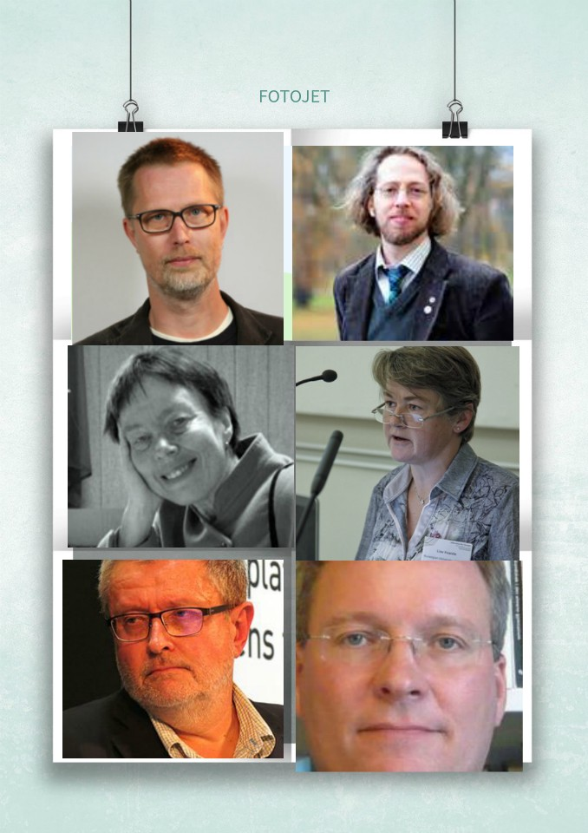
Sverige: Licentiat forskerskoler for lærere. Solid forankring i læreruddannelsen. Styrker: Tydeligt fokus på skole, lærende, undervisning. Teoretisk int. ”Historiemedvetande” og historical thinking, forsøg på samtænkning. Optaget af: Hvordan styrke læreruddannelsen?, hvad er historiedidaktisk interessant?, hvad er god forskning? Læringspotentiale..
Finland 4 professorer kan blive til 2. Kognitive færdigheder har taget over ”historiemedvetande”. Almengørelse af historiefaget. Styrker: Narrativ forskning - stærkere i Finland end andre nordiske lande, historisk identitet og etik - voksende interesse. Næsten alle mål for faget er færdighedsmål. Disk: Propertioner ml færdigheds og materielle mål. Tværvidenskablighed - pædagogik
Norge: Ganske få def. sig som historiedidaktik forskere. Mange forskere på lærerhøgskolerne 20% forskningstid. Nogle steder også faglig udviklingstid. NB. 5 årig læreruddannelse. Mastergrader/masterafhandlinger. Empirisk grundlag – interviews lærere/elever/klasserumsforskning mm. Vidensfelt. Styrker: Klasserumsforsning, historiekultur, historiebrug. Kundskab om historie som samfundsfænomen. Læring om ”noget” fastholdt.
Danmark: Forskning på to niveauer - universiteterne og professionshøjskolerne. Forskellig satsning på UC`erne. Fagdidaktik Dansk, matematik, naturfag. Eller generel pæd satsning. UCL – nationalt videnscenter for Historie og kulturarvsformidling. Universitetsniveau: Danmarks Lærerhøjskole i centrum til 2000 Historiebevidsthed. Danmarks pædagogiske institut. 2007 Århus Uni.RUC forskergruppe, men historiedidaktik ikke prioriteret som forskningsfelt.
Generelt er forsking i historiedidaktik i defensiven i DK. Konkurrence vilkår om midler både i Ucérne og på UNI.

Slide 5
Dobbelte blikke på historie
” Er det nødvemdigt at opretholde distinktionen mellem den tyske historiebevidsthedstradition og den anglosaksiske historical thinking tradition? Rundbordssamtale 2015.
”Nedbryde myter, ja. Kritik, ja. Men historikerens opgave er ikke bare negativ, destruktiv, afslørende. Vi har også en konstruktiv opgave: at opbygge billeder af fortiden”. Knut Kjeldstadli (2002)”
”På den ene side kan faget ses som vitenskapelig analyserbar, der faget handler om metoder, fertigheder og begreper som kildekritik…… På den andre side er historien gåtefull og poetisk i den forstand at den handler om eksitentielle spørgsmål…” May-Brith Ohrman Nielsen (2002)

Slide 6
FFM og kompetenceområdet historiebrug- to typer brug: kritisk og konstruktiv
Historiebrug i FFM - den kritiske historiebrug
Eleverne kan analysere brug og funktion af fortalt historie (efter 6. klasse)
Eleverne kan redegøre for brug af fortiden i argumentation og handling (efter 9. klasse)
Historiebrug i FFM – den konstruktive brug
Eleverne kan producere historie
Den historiske fortælling
Historiske scenarier
Historisk bevidsthed

Slide 7
Historiografisk blik på begrebet historiebrug i nordisk perspektiv - universitetsfaget
Danmark: Claus Bryld & Annette Warring (1998) Besættelsestiden som kollektiv erindring. 1998
Sverige: Klas-Göran Karlsson. (1999). Historia som vapen: Historiebruk och Sovjetunionen opløsning.
Finland: Sirkka Ahonen. Historiebrug på Balkan efter Balkankrigene 1991-2001.

Slide 8
Teori: Halbwach (1877-1945). On collective memory Pierre Nora (f. 1931). Between memory and history
Formal history/Formel historie
Kritisk – analyse af kilder
Forstå historien på fortidens præmisser
Tilstræber en distinktion mellem fortid og nutid
Public uses of history – kollektive erindringer, livsverden
Kildeharmonisering og myter
Vægt på ligheder mellem fortiden og nutiden
Presentisme

Slide 9
Definition af den kritiske historiebrug Jan Bjarne Bøe & Ketil Knutsen (2012).
Undersøgelser af hvad et samfunds ønsker at huske, og hvad det ønsker at glemme
I modsætning til den vægt historiefaget traditionelt lægger på den historiske substans – historiens indhold – befinder begrebet historiebrug sig på et metaplan. Det er ikke fakta om fortiden, som er i fokus. Det er brugen af fakta, der er i fokus.
Det betyder, at udgangspunktet ligger i nutiden og ikke i fortiden.
Det er samtidens brug af historie, som har interesse.
Både på individ og samfundsniveau.

Slide 10
Hvordan kan man kategorisere historiebrug? Matrix’er: Bøe, Volmond, Karlsson
Eksistentiel historiebrug – forstå hvem du er.
Moralsk historiebrug – dømmer fortidshandlinger ud fra nutidspræmisser
Ideologiske, politiske historiebrug – man underbygger ideologiske opfattelser med historie
En underholdende/kommerciel historiebrug – når historie bruges i film, tegneserier og turistbranding
Ikke-brug af historie – hvor historie slettes og bevidst glemmes/udelades

Slide 11
Vikingetiden som eksempel Vikingetiden opfindes
Historien åbner sig i 1800tallet
Interesse for at bruge historie til at skabe det nye – folket – vikingerne bliver ”det oprindelige danske”
Vikinger og vikingetid er ofte i brug – og optræder i mange udgaver afhængig af afsenderen.

Slide 12
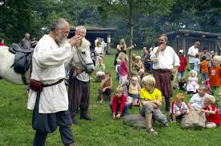
Den underholdende

Slide 13
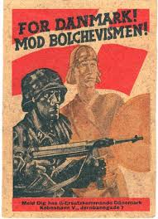
Den politiske historiebrug

Slide 14
Nordgren bud Historiebrug analyseres som kommunikation

Slide 15
Videndeling om undervisning i historiebrug på læreruddannelsen
Det gode stof – planche 1
De gode øvelser –planche 2
De gode historiebrugs diskussioner – planche3
Eksempler på forløb, hvor holdet arbejder både med indsigt i historie og med historiebrug. Hvordan håndterer I de to tider? – Planche 4

Slide 16
Oplæg til diskussion
Om historielærerens rolle som historiebruger
Claus Haas pointer.

Slide 17
Læreplan og identitetspolitik
Skolens læreplaner kan betragtes som samfundets og de politiske myndigheders vigtigste styringsinstrument for skolens og lærernes virksomhed.
Hiim og Hippe 1997.

Slide 18
Haas hovedtese
”En af forklaringerne på nationalismens fortsatte mobiliseringskraft i Danmark kan findes i den førte identitetspolitik på uddannelsesområdet. Hvis min tese holder, er det egentligt ikke overraskende, at den politiske scene i Danmark i dag er befolket af nationalister i forskellige ideologiske varianter.
Den nuværende situation i dansk politik er ikke blot nationalismen pludselige genkomst
Den er et resultat af den danske nationalstat har udviklet og fastholdt nationaliseret politisk dannelse som identitetspolitisk strategi fra 1800 tallet til i dag.”

Slide 19
Øvelsesspørgsmål 2
Haas fortsat: ”Folkeskolen har en helt central rolle i forhold til at forme eller danne elevernes identitet og værdier gennem indføring i en fælles referenceramme. ”
1. Er (historie) læreren en central historiebruger?
Er det vigtigt at de studerende erkender at de er historiebrugere.
I bekræftende fald – hvordan gør du det i din historieundervisning?

Slide 20
Baggrund: CFU-kursus 1
Historiebrug og historiebrugsdidaktik
Historiebrug var et nyt kompetenceområde i Forenklede Fælles Mål (2014). Det er et godt kompetenceområde fyldt med muligheder for at lave en varieret og vedkommende historieundervisning. Kompetencemålene i historiebrug omfatter to vigtige sider af historieundervisningen: en kritisk side hvor elever kan arbejde med kommerciel og politisk brug af historie, og en konstruktiv side, hvor elever arbejder med historiske fortællinger og historiske scenarier. På kurset vil du få et bud på, hvordan man kan lave en undersøgende historieundervisning med betydelig vægt på elevaktivering og med inddragelse af it

Slide 21
CFU-kursus 2
Kompetencemål – at du kan
udvikle historieundervisning i samspil med elevernes historiebrug
planlægge undervisningforløb med fokus på erindringspolitik og historiebrug fra fortid og nutid i historieundervisningen
planlægge undervisningsforløb med fokus på den historiske fortælling og historiske scenarier
Indhold:
Begrebsafklaring i forhold forskellige typer af historiebrug
Eksempler på elevopgaver og arbejdsmaterialer om historiebrug, historiske fortællinger og historiske scenarier.

